Slide 1
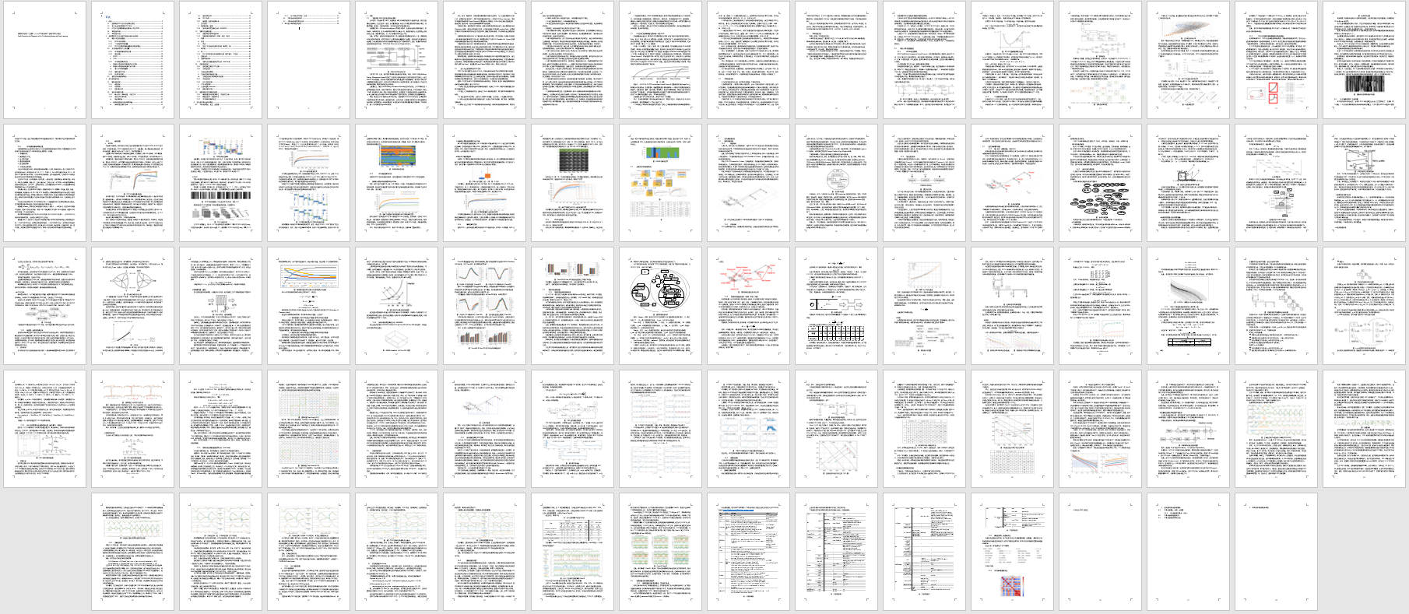
修士論文
１章
２章
３章
４章
５章

Slide 2
不具合検知モデル
変更
制御手法
エネルギー消費量
データ抽出
時系列
Input_1:(None, 3, 8)
Input_2:(None, 12)
Conv1D_1:(None, 3, 16)
kernel_size = (1, 8), filters = 16, activation = ‘relu’
Conv1D_2:(None, 3, 16)
kernel_size = (1, 16), filters = 16, activation = ‘relu’
MaxPooling_1:(None, 16)
pool_size = (3)
Slice_1:(None, 1, 16)
Slice_2:(None, 1, 16)
Slice_3:(None, 1, 16)
Concatenate_1:(None, 28)
Dense_2:(None, 60)
Dense_1:(None, 2)
activation = ‘softmax’
Dense_3:(None, 60)
Output_1_1
Output_1_2
Output_1_3
Dense_4:(None, 11)
Output_1
Output_2

Slide 3
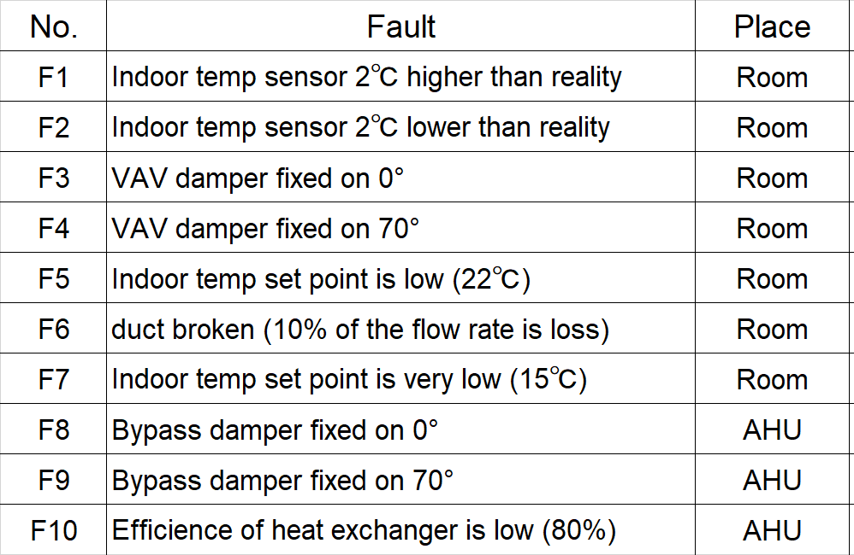
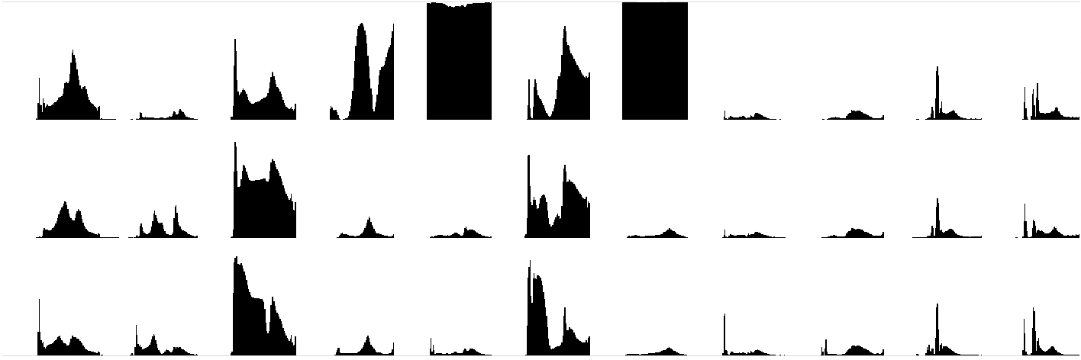
不具合検知モデル
Room 3
Room 2
Room 1
F1 F2 F3 F4 F5 F6 F7 F8 F9 F10 F0

